Slide 1
Разработка веб-сервиса для просмотра и сравнения рейтингов и отзывов автосервисов по городам России
Государственное образовательное учреждение Высшего профессионального образования ФГБОУ ВО «Волгоградский государственный технический университет»
Факультет электроники и вычислительной техники
Факультет: Факультет Электроники и Вычислительной техники
Кафедра: Программное обеспечение автоматизированных систем
Руководитель работы: Гилка В.В.
Исполнитель работы: студент группы ПрИн-466 Гайлевич Я.В.

Slide 2
Актуальность работы
Разработка веб-сервиса обусловлена:
растущим спросом на качественное автообслуживание
повышенной конкуренцией среди автосервисов
стремлением потребителей получить услуги по оптимальным ценам
отсутствием уверенности потребителей в достоверности информации об автосервисах
потребностью потребителей в понятном интерфейсе, адаптированном для различных устройств

Slide 3
Описание проблемы
В России нет полноценных платформ, на которых можно сравнивать рейтинги и информацию различных автосервисов.
Многие владельцы автосервисов могут создавать фейковые отзывы или платить третьим лицам за написание положительных отзывов о своих услугах.

Slide 4
Цель работы и задачи исследования
Цель работы: обеспечение пользователей всей необходимой и актуальной информацией для принятия обоснованных решений при выборе автосервиса в различных городах России.
Задачи:
произвести анализ предметной области;
произвести обзор существующих аналогов и выявить их основные преимущества и недостатки;
определить требования к разрабатываемому веб-сервису;
исходя из требований произвести проектирование базы данных;
протестировать разработанный веб-сервис и доказать его работоспособности и эффективность.

Slide 5
Объект и предмет исследования
Объектом исследования в работе является процесс предоставления и получения информации о качестве услуг автосервисов в различных городах России.
Предметом исследования является разработка веб-сервиса, который обеспечивает сбор, систематизацию, визуализацию и доступ к данным о рейтингах и отзывах автосервисов.

Slide 6
Практическая значимость
Веб-сервис предоставит пользователям удобный и надежный инструмент для поиска и сравнения информации о различных автосервисов, их качестве и надежности. Это позволит потребителям экономить время и принимать более обоснованные решения при выборе сервиса, основываясь на реальных отзывах и оценках других клиентов.

Slide 7
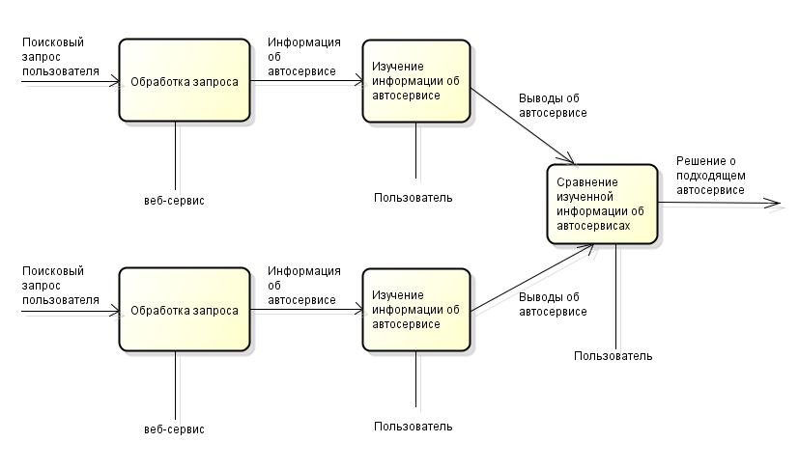
Как ранее решалась проблема (Выбор приоритетного автосервиса)

Slide 8
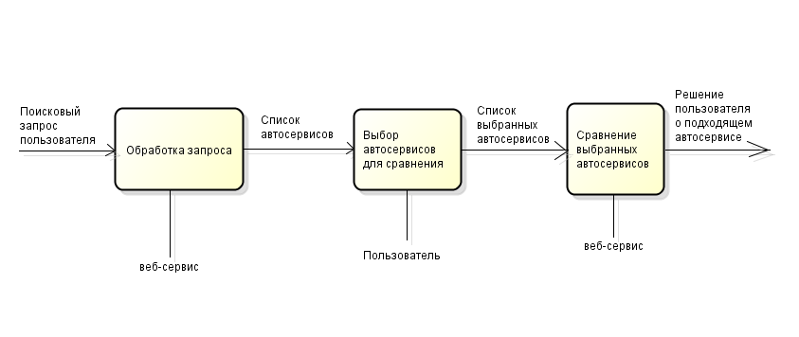
Предлагаемое решение (Выбор приоритетного автосервиса)

Slide 9
Как ранее решалась проблема (Ложные отзывы)
1) Анализ текста отзыва с помощью искусственного интеллекта
2) Проверка содержания отзывов командой модераторов

Slide 10
Предлагаемое решение (Ложные отзывы)
Требование прикрепить к отзыву чек о предоставлении услуги для подтверждения достоверности отзыва
Авторизация пользователя через Госуслуги
Проверка администратором наличия прикрепленного чека и его соответствия с данными пользователя.

Slide 11
Обзор аналогов
Критерии сравнения:
1. Удобство использования
2. Доступность и актуальность данных
3. Возможности фильтрации и сортировки
4. Возможность оставлять отзывы и ставить рейтинги
5. Качество отзывов и рейтингов:
6. Геолокационные функции
7. Сравнение рейтингов

Slide 12
Обзор аналогов
Критерий | Яндекс.Карты | 2гис | uremont | Лучшие-автосервисы | autoreshenie | likengo
Удобство | + | + | - | - | - | +
Полнота данных | - | - | + | - | + | -
Фильтрация | +- | +- | + | +- | +- | -
Отзывы и рейтинги | + | + | + | + | - | +
Надежность отзывов | - | - | - | - | - | -
Геолокация | + | + | + | + | + | +
Сравнение рейтингов | - | - | - | - | - | -

Slide 13
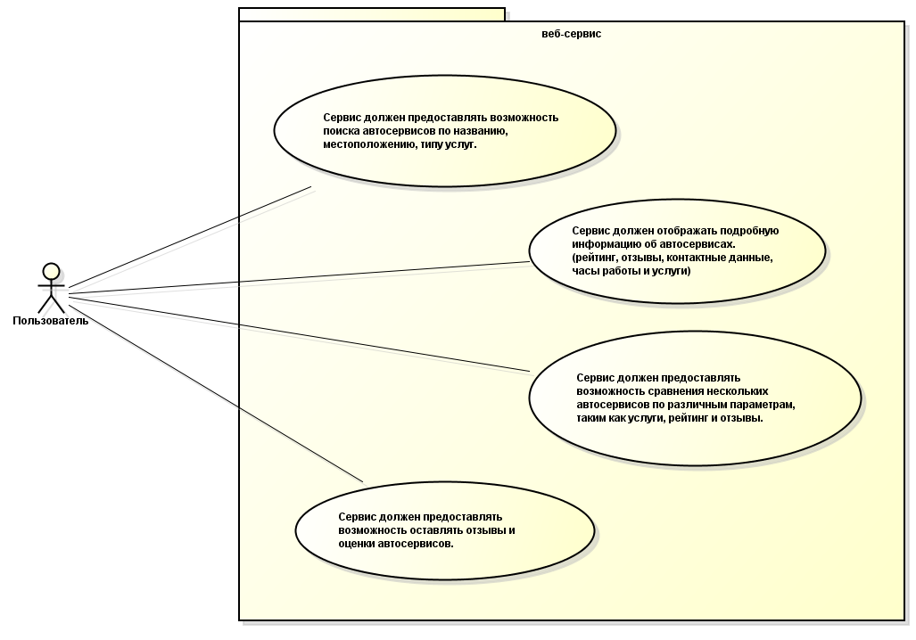
Функциональные требования нотации UML

Slide 14
Входные и выходные данные
Входные данные:
Поисковые запросы пользователя
Выходные данные:
Списки автосервисов, соответствующие запросам, с подробной информацией, рейтингом и отзывами.

Slide 15


Инструментальные средства

Slide 16
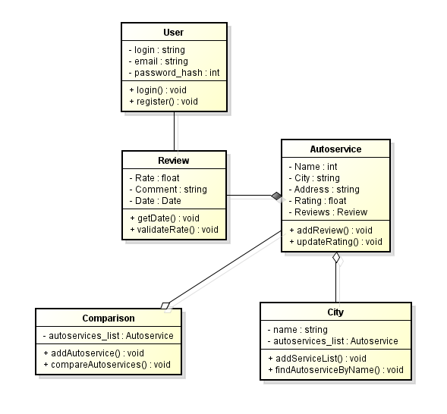
Структура классов нотации UML
Концептуальный уровень

Slide 17
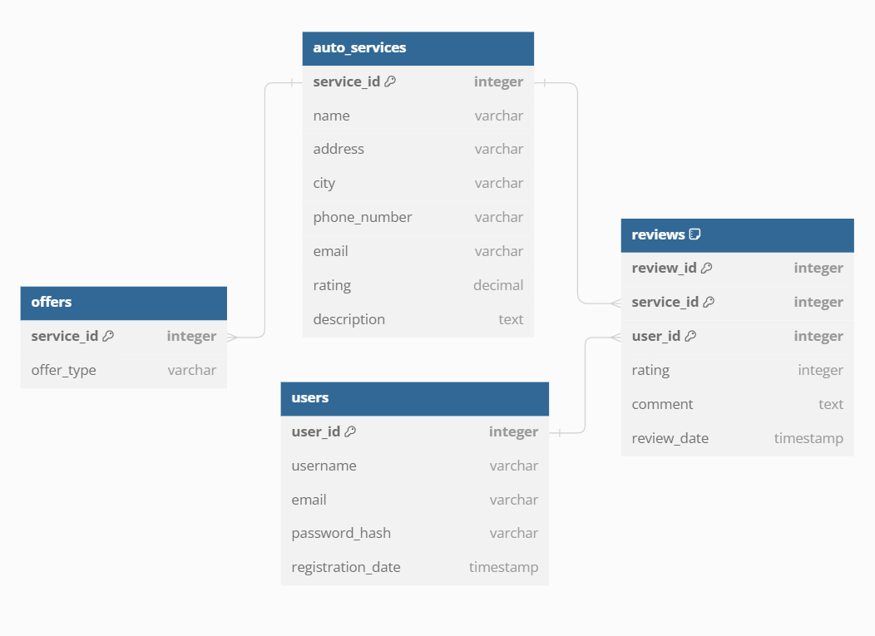
Структура базы данных нотации ER
Концептуальный уровень

Slide 18
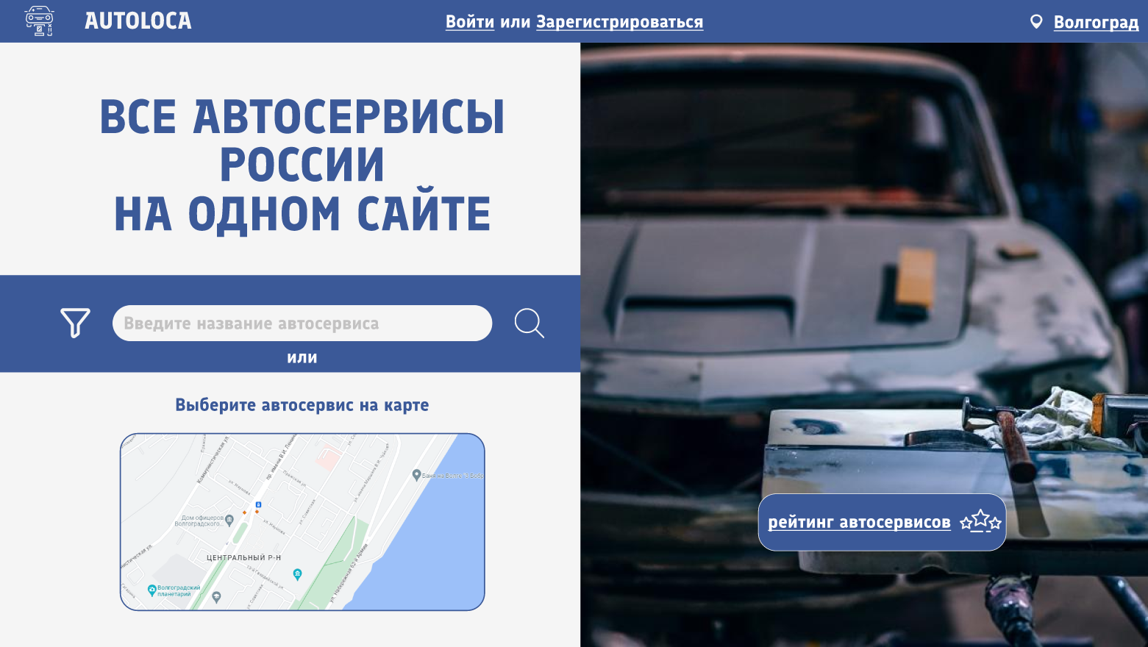
Макет главной страницы сервиса

Slide 19
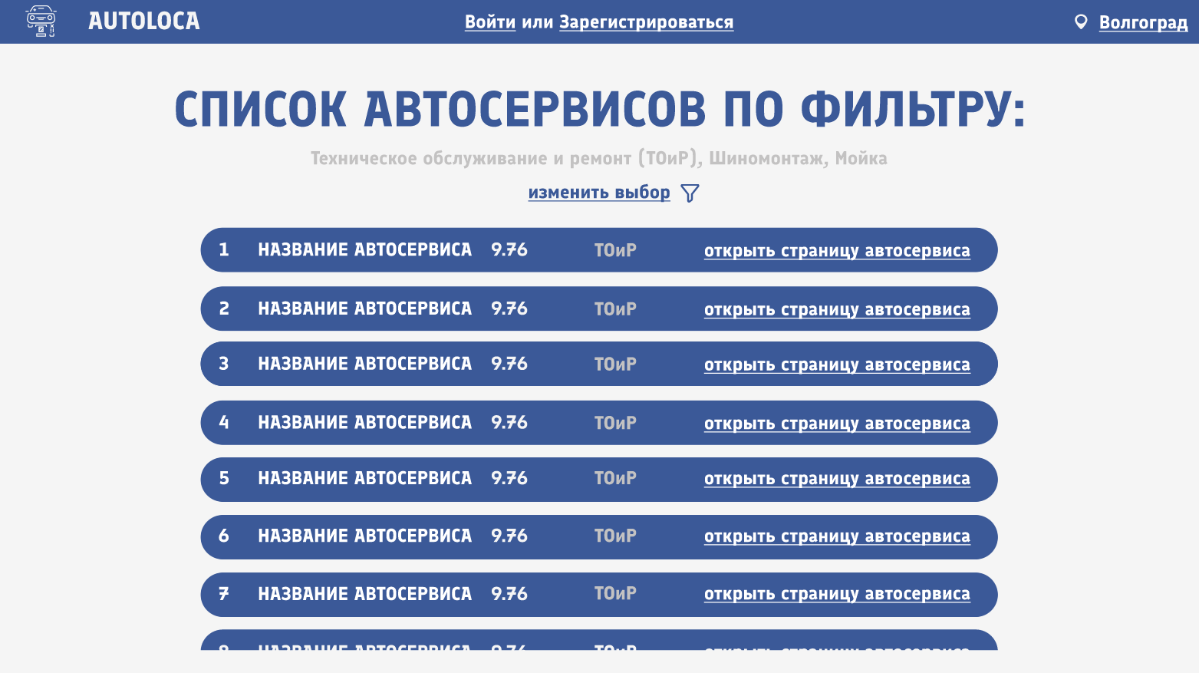
Макет страницы со списком автосервисов

Slide 20
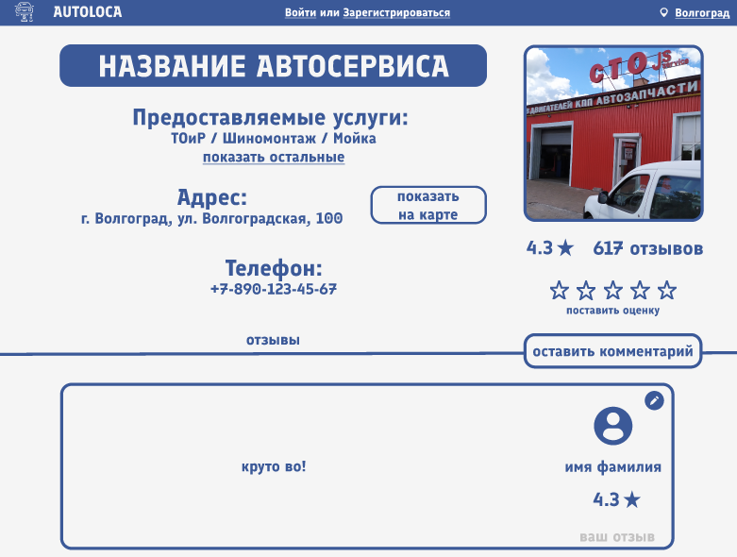
Макет страницы автосервиса

Slide 21
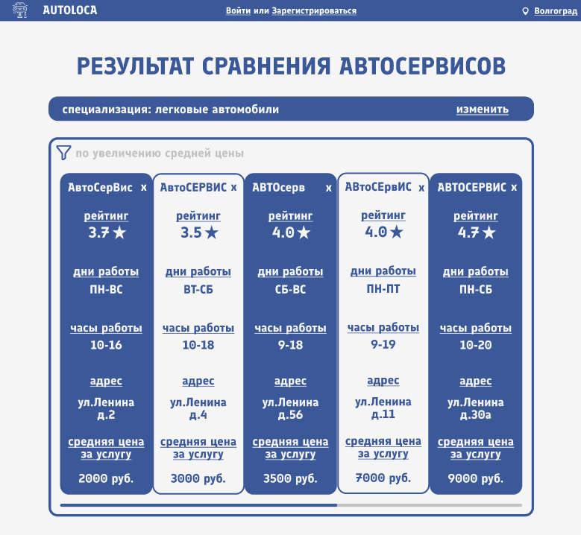
Макет результата сравнения автосервисов

Slide 22
Проценты готовности работ
ТЗ: ~готово
ПЗ: ~70%
Программа: ~85%

